Slide 1
주제 선정
김민종 이은빈 안상근

Slide 2
주제
특정 증상에 대한 질환정보를 알 수 있는 앱 개발

Slide 3
질환정보 진단하기
증상
질환진단명 + 치료법 (상위 3가지)

Slide 4
질환정보 수집하기
병원, 건강정보 사이트
질환명, 증상, 원인, 진단 데이터

Slide 5
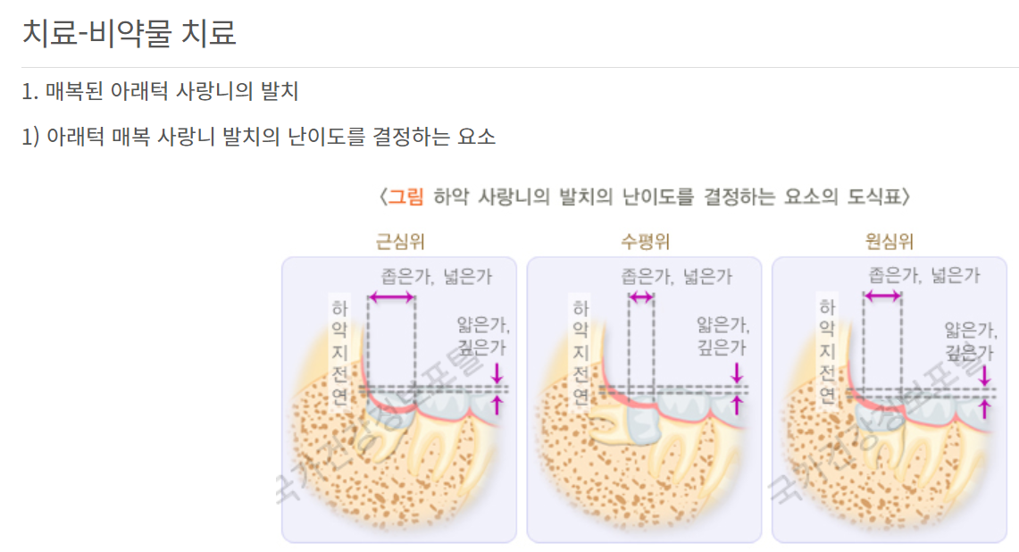
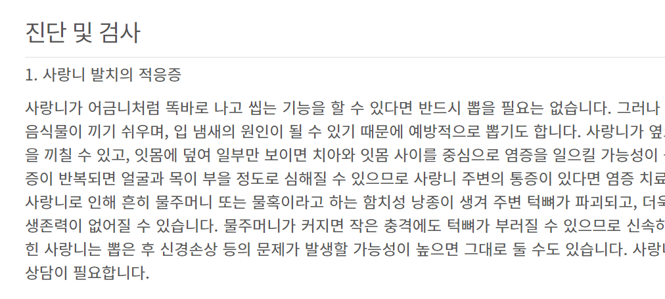
질병관리청 국가정보포털 건강정보
https://health.kdca.go.kr/healthinfo/biz/health/gnrlzHealthInfo/gnrlzHealthInfo/gnrlzHealthInfoMain.do?lclasSn=0

Slide 6
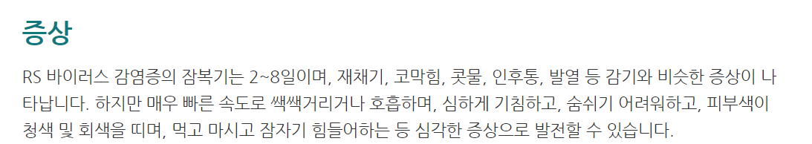
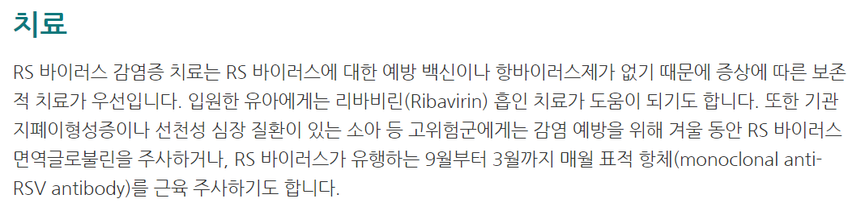
서울아산병원 질환백과
https://www.amc.seoul.kr/asan/healthinfo/disease/diseaseSubmain.do

Slide 7
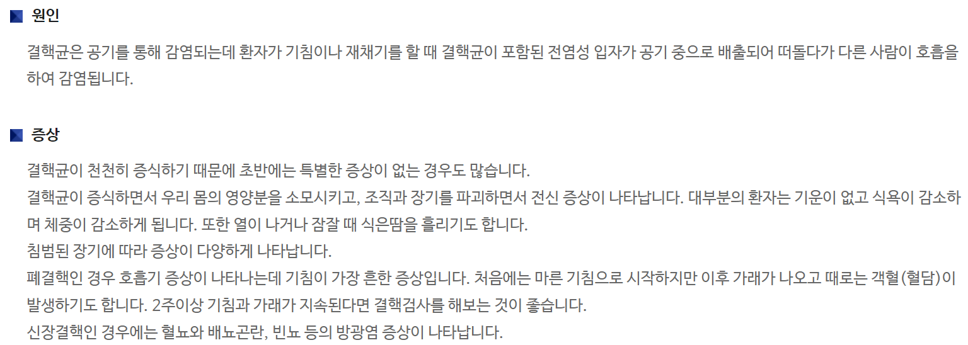
삼성서울병원 질환백과
http://www.samsunghospital.com/home/healthInfo/content/contentList.do?CONT_CLS_CD=001020001013&TAB=DIS_CATE

Slide 8
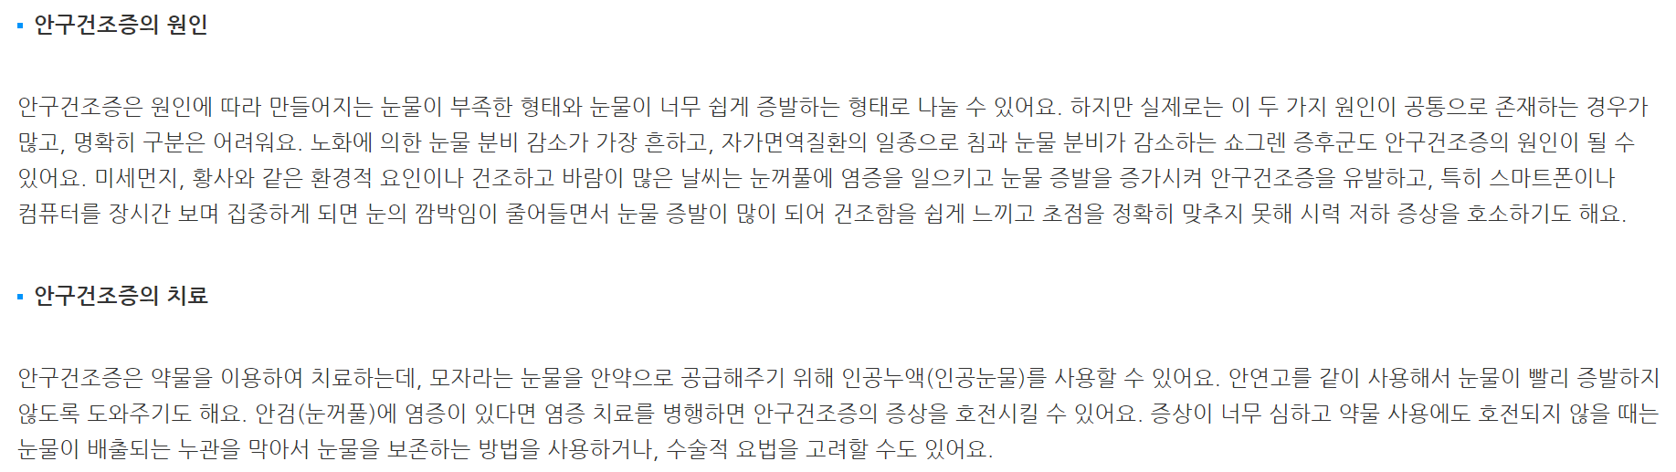
세브란스병원 질환백과
https://sev.severance.healthcare/health/encyclopedia/disease/disease.do?&mode=view&articleNo=110493&articleLimit=0

Slide 9
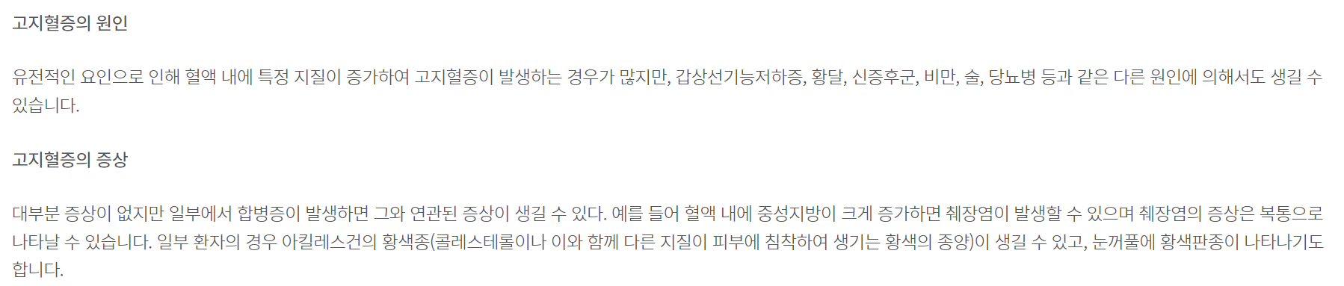
서울성모병원 질환백과
https://www.cmcseoul.or.kr/page/health/bible?p=1&s=10&q=%7B%22deptClsf%22%3A%22A%22%2C%22selectedDept%22%3A%22%22%2C%22hbDtContent%22%3A%22%22%2C%22exposeYn%22%3A%22Y%22%7D

Slide 10
문제점
병원, 건강정보 마다 크롤링하는 방식이 다름

Slide 11
문제점
증상과 진단에 관한 지식이 부족하기 때문에 답이 맞는지 검증하기 어려움

Slide 12
Q&A

